Slide 1
ФГБОУ ВО «Пензенский государственный университет»
Медицинский институт
Кафедра челюстно-лицевой хирургии
Курсовая работа
По дисциплине: «Детская челюстно-лицевая хирургия»
На тему: «ТРАВМЫ ЗУБОВ И АЛЬВЕОЛЯРНОГО ОТРОСТКА У ДЕТЕЙ В РАЗНЫЕ ВОЗРАСТНЫЕ ПЕРИОДЫ».
Выполнила:
студентка гр. 16ЛС6
4 курса Кирасирова З.Р.
Пенза
2020г.

Slide 2
Введение
Повреждения зубов и органов челюстно-лицевой области в детском возрасте - явление довольно распространенное и развиваются под влиянием различных причин, которые могут меняться в зависимости от возраста ребёнка. Высокая активность детей, их неосторожность часто становятся причиной травм и повреждений зубов.
Травма зуба – это нарушение анатомической целости зуба или окружающих его тканей, с изменением положения зуба в зубном ряду.
Пик травматизма в сменном прикусе приходится на 8-10 лет. Связано это с подвижностью детей, с началом активных занятий спортом, отсутствием должного контроля над поведением детей со стороны взрослых. Наиболее частой причиной является падение на улице, которое чаще (60%) происходит в осеннее-зимний период. Мальчики подвержены острой травме зуба в два раза чаще, чем девочки. В 67% случаев острая травма зуба происходит у детей с неправильным прикусом, который способствует ослаблению устойчивости зубо-челюстной системы детей к травме.

Slide 3
Классификации травматических повреждений зубов
I. Классификация травм ВОЗ.
Класс I. Ушиб зуба с незначительными структурными повреждениями.
Класс II. Неосложненный перелом коронки зуба.
Класс III. Осложненный перелом коронки зуба.
Класс IV. Полный перелом коронки зуба.
Класс V. Коронково-корневой продольный перелом.
Класс VI. Перелом корня зуба.
Класс VII. Вывих зуба неполный.
Класс VIII. Полный вывих зуба.

Slide 4
II. Классификация клиники детской челюстно-лицевой хирургии Белорусского государственного медицинского университета.
1. Ушиб зуба.
1.1. с разрывом сосудисто-нервного пучка (СНП).
1.2. без разрыва СНП.
2. Вывих зуба.
2.1. неполный вывих.
2.2. с разрывом СНП.
2.3. без разрыва СНП.
2.4. полный вывих.
2.5. вколоченный вывих
3. Перелом зуба.
3.1. перелом коронки зуба.
3.1.1. в пределах эмали.
3.1.2. в пределах дентина (со вскрытием полости зуба, без вскрытия полости зуба).
3.1.3. отлом коронки зуба.
3.2. перелом корня зуба (продольный, поперечный, косой, со смещением, без смещения).
4. Травма зачатка зуба.
5. Сочетанная травма зуба (вывих + перелом и др.)

Slide 5
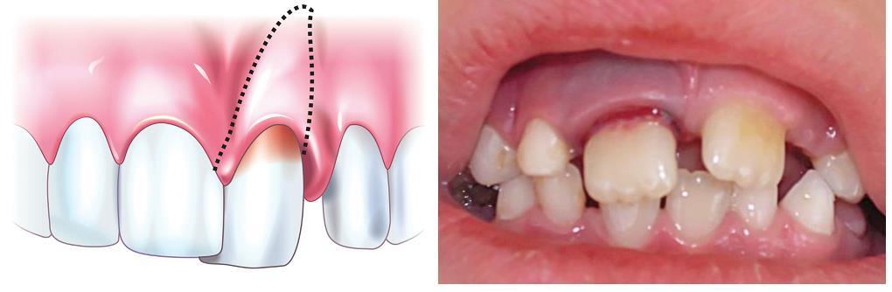
1. Ушиб зуба
Ушиб зуба – травматическое повреждение зуба, характеризующееся сотрясением и /или кровоизлиянием в пульпарную камеру. При ушибе зуба в первую очередь повреждается периодонт в виде разрыва части волокон его, повреждения мелких кровеносных сосудов и нервов, преимущественно в апикальной части корня зуба. В некоторых случаях возможен полный разрыв сосудисто-нервного пучка у входа его в апикальное отверстие, что ведет, как правило, к гибели пульпы зуба, вследствие прекращения кровообращения в ней.

Slide 6
Определяются симптомы острого травматического периодонтита: боль в зубе, усиливающаяся при накусывании, боль при перкуссии. В связи с отеком тканей периодонта возникает ощущение «выдвижения» зуба из лунки, определяется умеренная подвижность его. При этом, зуб сохраняет свою форму и положение в зубном ряду. Иногда коронка поврежденного зуба окрашивается в розовый цвет, вследствие кровоизлияния в пульпе зуба.

Slide 7
Лечение:
создание условий для покоя поврежденного зуба, выведение его из окклюзии путем сошлифовывания режущих краев зубов;
механически щадящая диета;
при гибели пульпы – экстирпация и пломбирование каналов.

Slide 8
2. Вывихи зубов
Вывих зуба – травматическое повреждение зуба, в результате которого нарушается его связь с лункой.
Вывих зуба возникает чаще всего в результате удара по коронке зуба. Чаще других вывиху подвергаются фронтальные зубы на верхней челюсти и реже на нижней. Вывихи премоляров и моляров происходят чаще всего при неосторожном удалении соседних зубов с помощью элеватора.

Slide 9
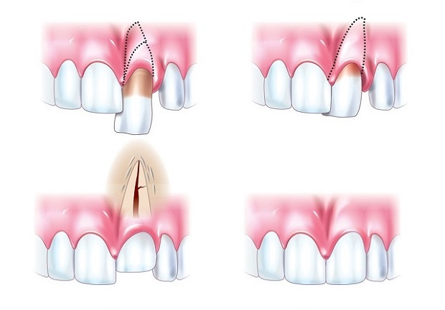
Различают:
· неполный вывих (экструзия),
· полный вывих (авульсия),
· вколоченный вывих (интрузия).

Slide 10
При неполном вывихе зуб частично теряет связь с лункой зуба, становится подвижным и смещается из-за разрыва периодонтальных волокон и нарушения целостности кортикальной пластинки альвеолы зуба.
При полном вывихе зуб теряет связь с лункой зуба из-за разрыва всех тканей периодонта, выпадает из лунки или удерживается только мягкими тканями десны.
При вколоченном вывихе происходит внедрение зуба в губчатое вещество костной ткани альвеолярного отростка челюсти (погружение зуба в лунку).

Slide 11
Лечение неполного вывиха:
репозиция зуба;
фиксация каппой или гладкой шиной-скобой;
щадящая диета;
осмотр через 1 месяц;
при установлении гибели пульпы – экстирпация ее и пломбирование канала.

Slide 12
Лечение полного вывиха:
экстирпация пульпы и пломбирование канала;
реплантация;
фиксация на 4 недели каппой или гладкой шиной-скобой;
механически щадящая диета.

Slide 13
Лечение вколоченного вывиха
В детском возрасте вколоченные временные зубы чаще всего подлежат удалению. Постоянный зуб чаще всего следует сохранять.
Проводится:
эндодонтическое лечение из-за повреждения сосудисто-нервного пучка с последующим некрозом пульпы;
установление зуба в первоначальное положение (одномоментно или ортодонтическим путем);
удаление зуба при развитии воспалительного процесса в ране.[

Slide 14
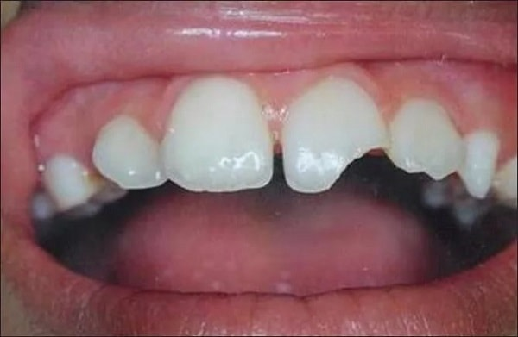
3. Переломы зубов
Перелом зуба – это травматическое повреждение зуба с нарушением целостности твердых тканей его. Возникает в результате сильного удара по коронке зуба. Страдает чаще всего фронтальная группа зубов на верхней челюсти (88,9%) и реже на нижней челюсти (11,1%). Перелом зуба может локализоваться в области коронки, шейки и корня зуба. Очень редко встречаются коронково-корневые переломы зубов.
Помимо переломов зубов выделяют трещину зуба, т.е. перелом коронки зуба без отрыва части ее.

Slide 15
Лечение
Лечение такого вида травмы зуба зависит от того, на каком расстоянии от пульпы зуба произошел перелом, от жизнеспособности пульпы и др. Однако в любом случае основной задачей лечения является защита пульпы зуба от инфицирования и внешних раздражителей (термических, химических и др.).
При переломе коронки зуба в пределах дентина со вскрытием полости зуба больной нуждается в лечении у врача-стоматолога по поводу острого травматического пульпита. В дальнейшем показано восстановление анатомической формы коронки постоянного зуба при помощи пломбы, вкладки или коронки.
При переломах корней постоянных зубов тактика врача-стоматолога зависит от локализации и направления перелома. После клинико-рентгенологического обследования, следует определить жизнеспособность пульпы зуба. Если пульпа зуба жизнеспособна, то необходимо шинирование зубов на 4 недели с последующим диспансерным наблюдением в течение нескольких лет.

Slide 16
4. Перелом альвеолярного отростка
При переломе альвеолярного отростка клинически определяется нарушение формы зубной дуги в переднем отделе или нарушение прикуса. В полости рта имеются кровоточащие раны слизистой верхней губы и десны, а также раны или кровоизлияния в области переходной складки. Пальпаторно определяется патологическая подвижность альвеолярного отростка вместе с зубами, пальпация болезненна. Нередко имеются вывихи и переломы зубов, находящихся в подвижном фрагменте альвеолярного отростка. В большинстве случаев отломок удерживается мягкими тканями и надкостницей с небной (оральной) стороны, хотя возможен и полный отрыв его.

Slide 17
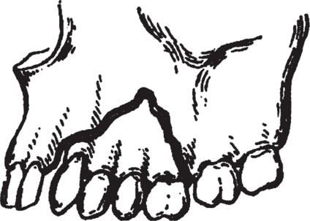
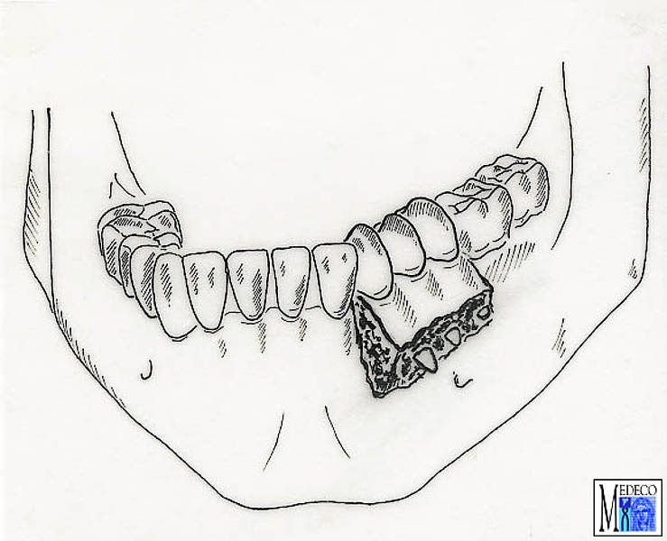
А) Перелом альвеолярного отростка Б) Перелом альвеолярного на верхней челюсти отростка на нижней челюсти

Slide 18
Лечение
В тяжелых случаях с целью обезболивания проводят проводниковую (местную) анестезию. Проводят санацию очага повреждения, при необходимости – первичную хирургическую обработку (ПХО) раны.
1. Если линия перелома проходит по линии или выше верхушек корней зубов, то в первую очередь проводят ручную репозицию костного отломка вместе с зубами и фиксацию его с помощью одночелюстных, внутриротовых шин.
2. Если линия перелома альвеолярного отростка проходит на уровне корней зубов, то полностью вывихнутые зубы и зубы со сломанными корнями подлежат удалению, так как при такой травме обычно разрушаются лунки зубов, а переломы корней имеют, как правило, большое смещение, что не позволяет сохранить зубы. Не полностью вывихнутые постоянные зубы в этом случае необходимо сохранить, особенно если лунка зуба не разрушена. Далее производят репозицию альвеолярного отростка и оставшихся зубов и фиксацию их вышеуказанными способами. Поврежденные, видимые, но не вывихнутые зачатки постоянных зубов так же сохраняют, так как они достаточно устойчивы.

Slide 19
Заключение
Несмотря на разнообразие причин травм зубов, большинство из них можно предотвратить.
В возрасте 7-10 лет, когда возрастает игровая активность детей, родители обязаны обеспечить ребенка защитной экипировкой для катания на велосипеде, роликовых коньках, найти наименее опасные площадки для катания, помочь ребенку приобрести устойчивые навыки катания.
Подростки, занимающиеся спортом с высоким и средним риском травмы зубов и челюстно-лицевой области (хоккей, футбол, контактные виды спорта, дайвинг, гимнастика, парашютный спорт) должны быть защищены головными шлемами, лицевыми масками и внутриротовыми приспособлениями (индивидуальные каппы). Использование индивидуальных средств защиты поможет сократить риск получения травмы во время занятий спортом или подвижных игр. Родители должны иметь тесный контакт с тренером и вопросы безопасности детей обсуждать регулярно.
Лечение аномалий прикуса также является профилактикой травмы зубов. Одной из профилактических мер, уменьшающей травматические повреждения зубов, является раннее ортодонтическое лечение протрузии (избыточный наклон вперед) центральных резцов.

Slide 20

Спасибо за внимание!

